Slide 1


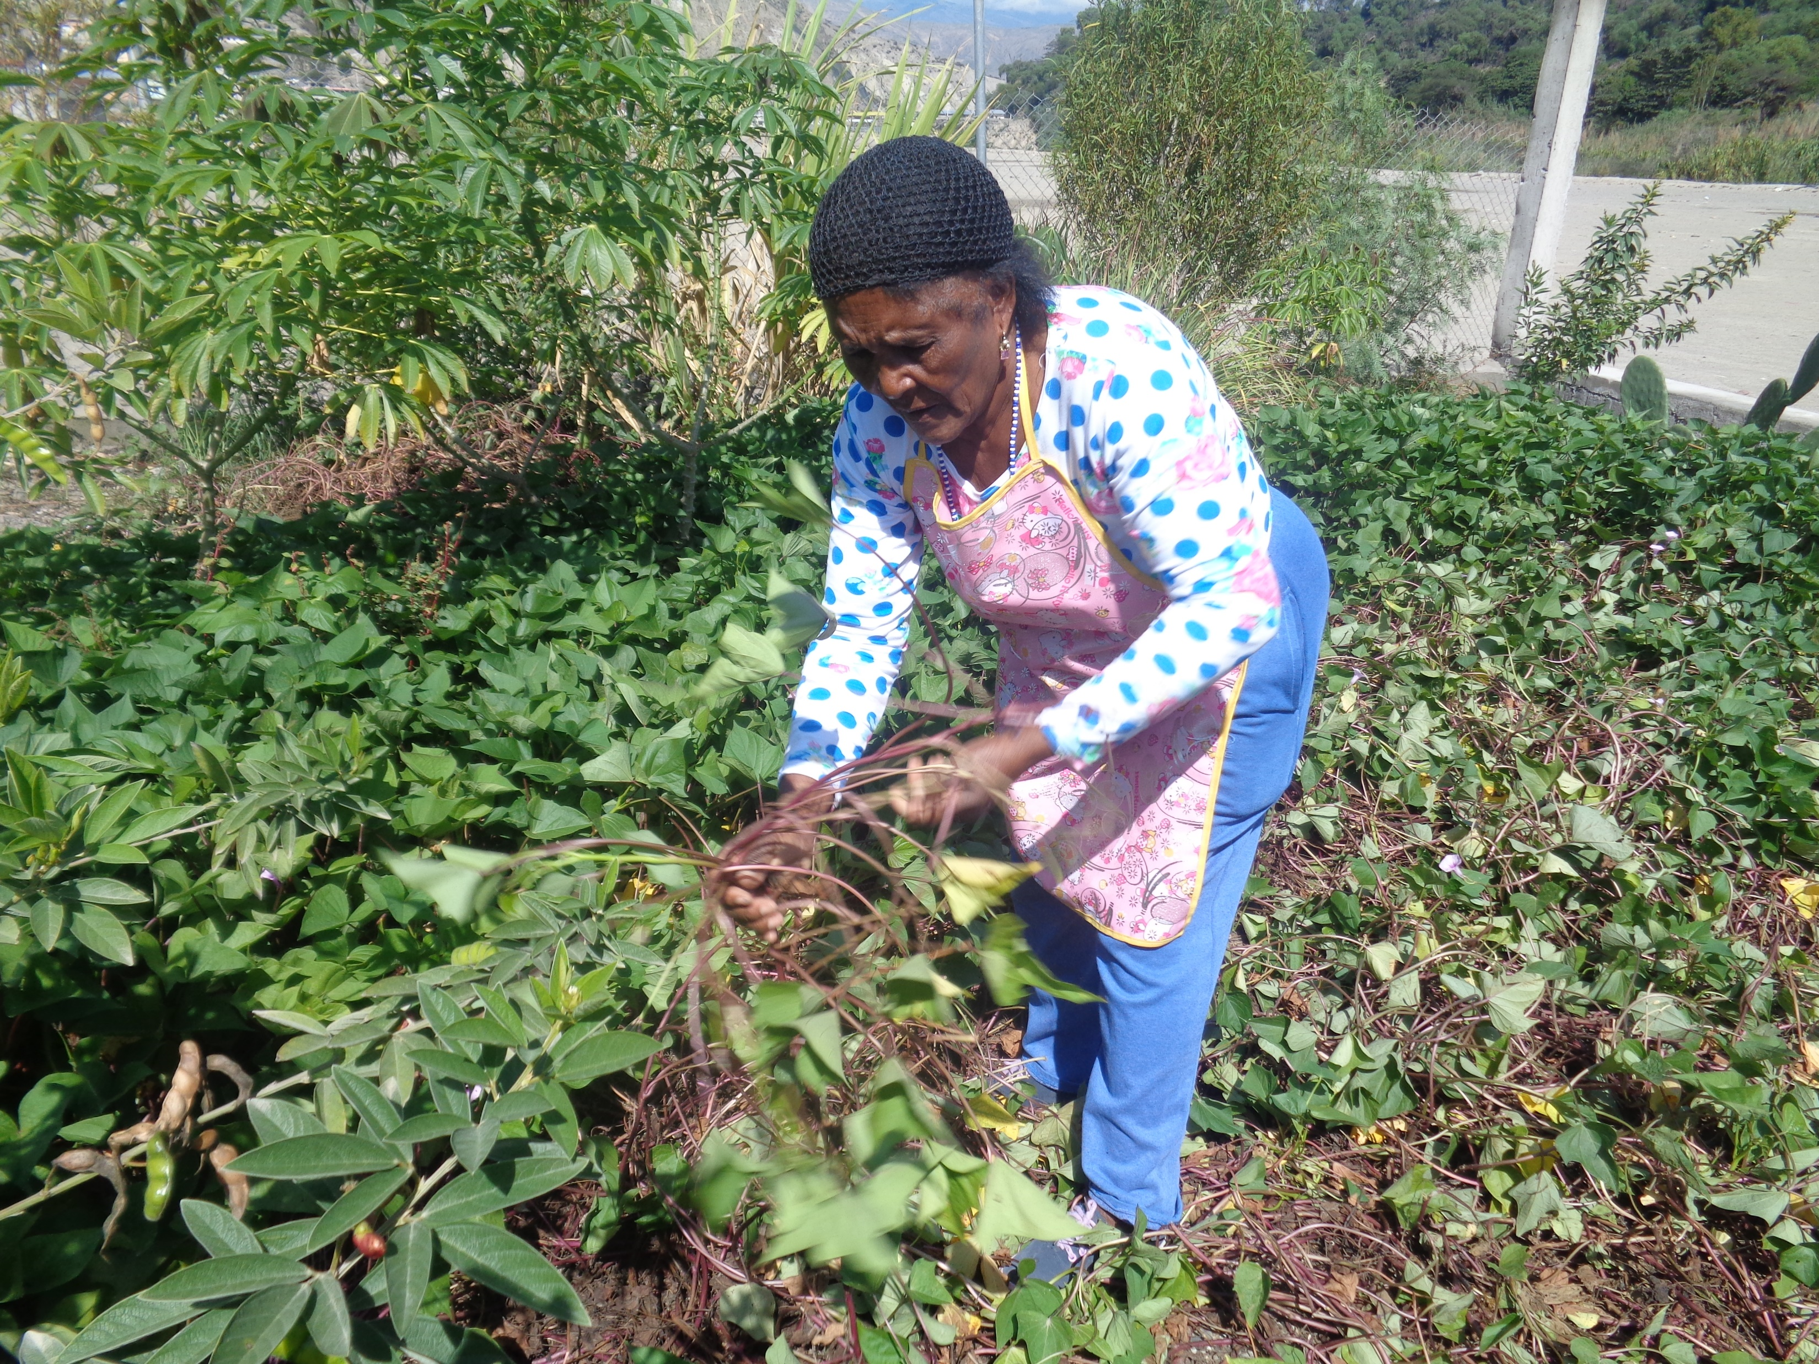
UNIVERSIDAD TÉCNICA DEL NORTE
FACULTAD DE INGENIERÍA EN CIENCIAS AGROPECUARIAS Y AMBIENTALES
INGENIERÍA EN RECURSOS NATURALES RENOVABLES
“ESTUDIO ETNOBOTÁNICO EN COMUNIDADES DEL VALLE DEL CHOTA”
TESISTAS: Guevara Jairo
Tituaña Karina
DIRECTORA: Ing. Mónica León, MSc.
ASESORES: PhD. José Alí Moncada
Biol. Renato Oquendo, MSc.
Ing. Gladys Yaguana, MSc.

Slide 2
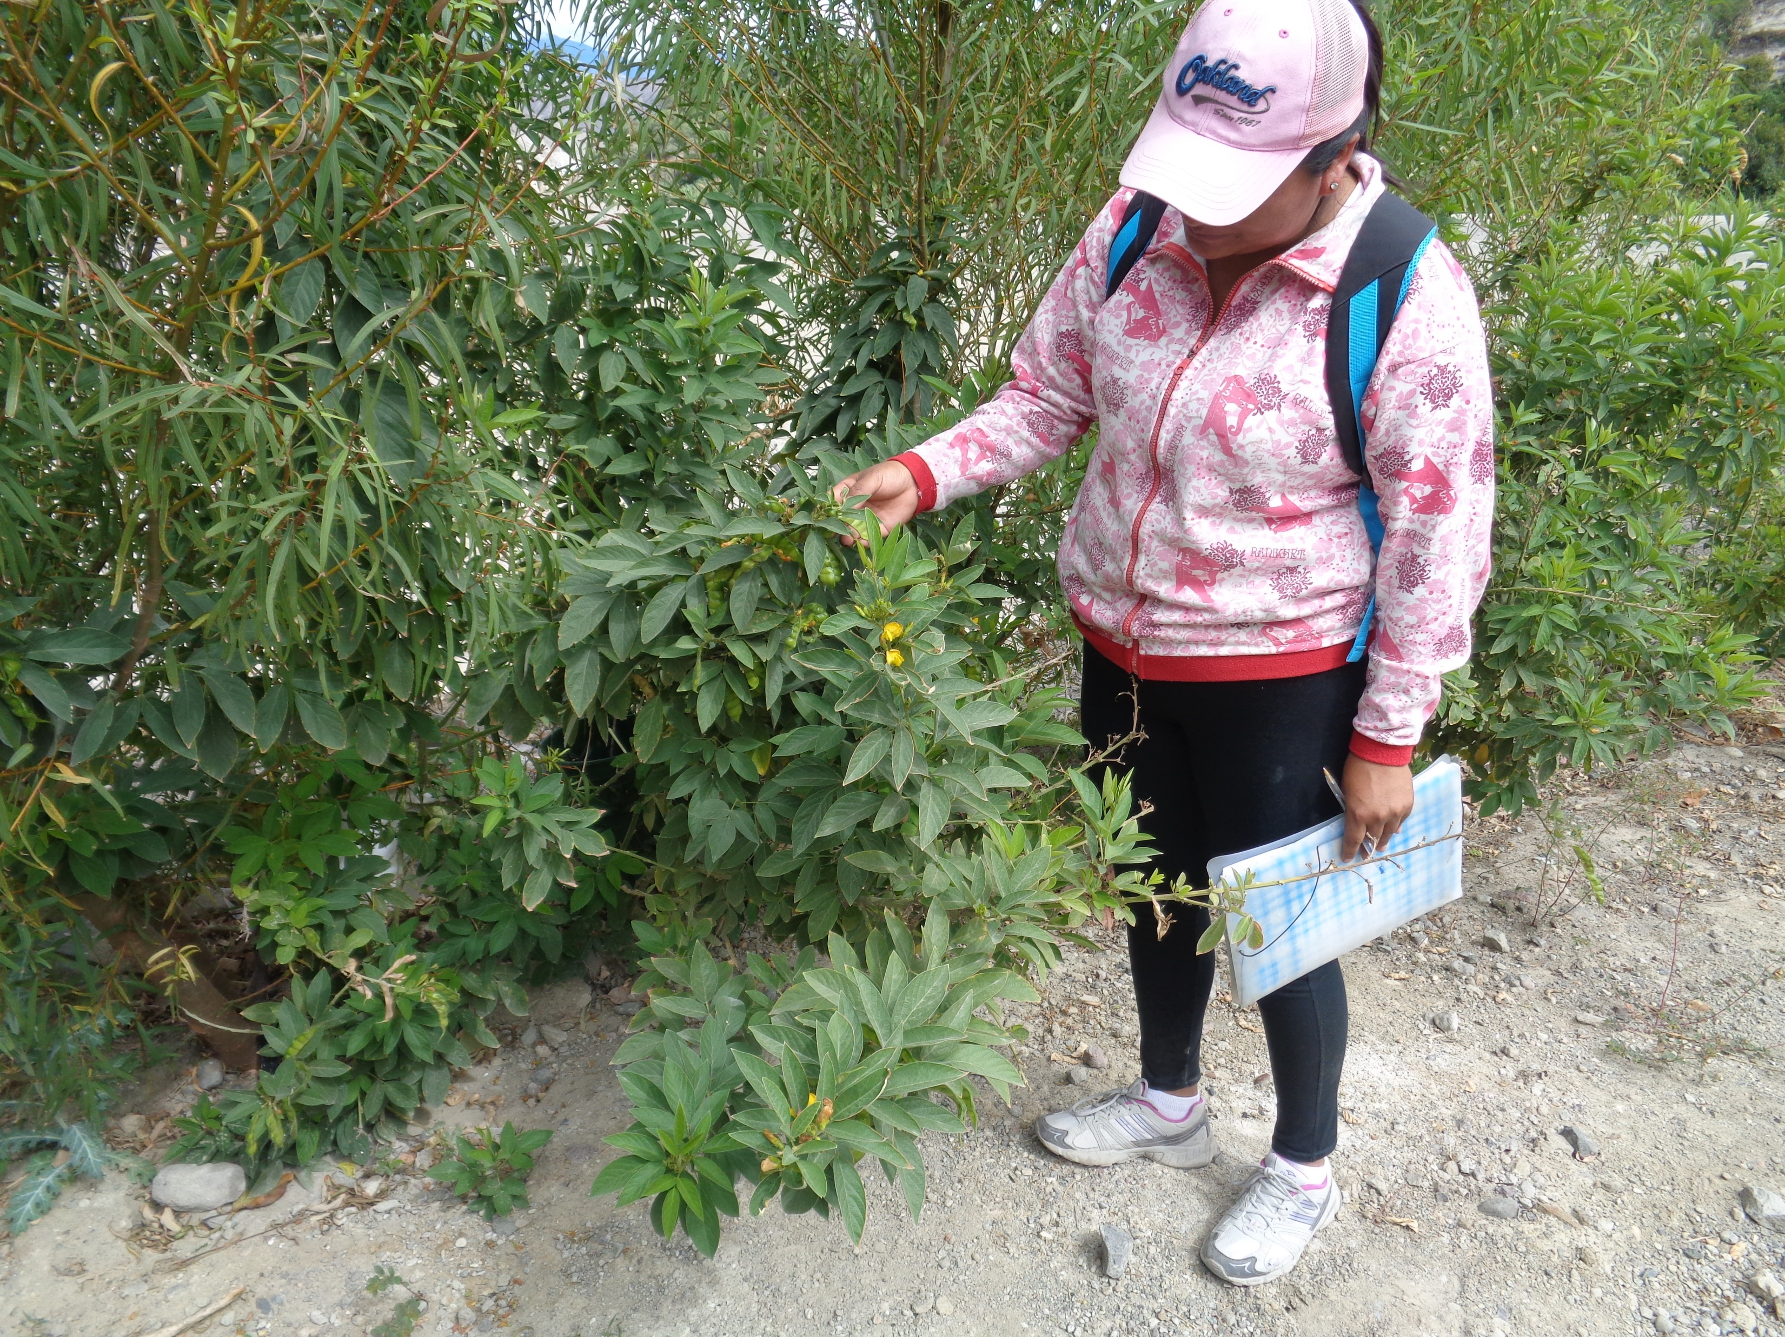
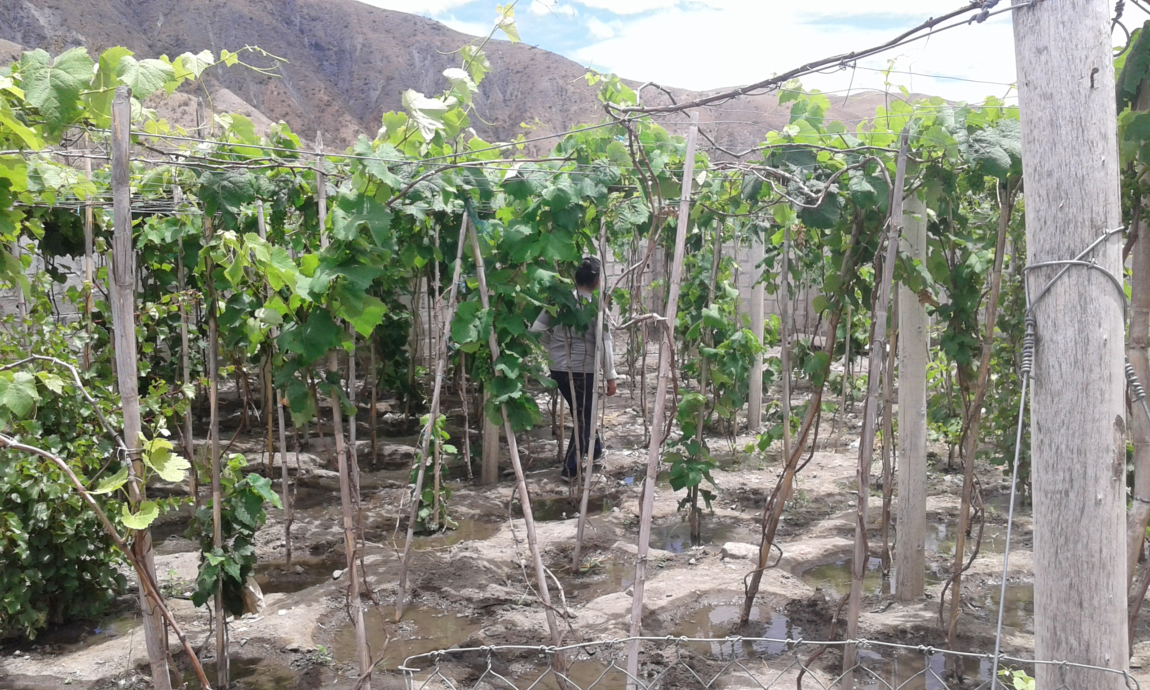
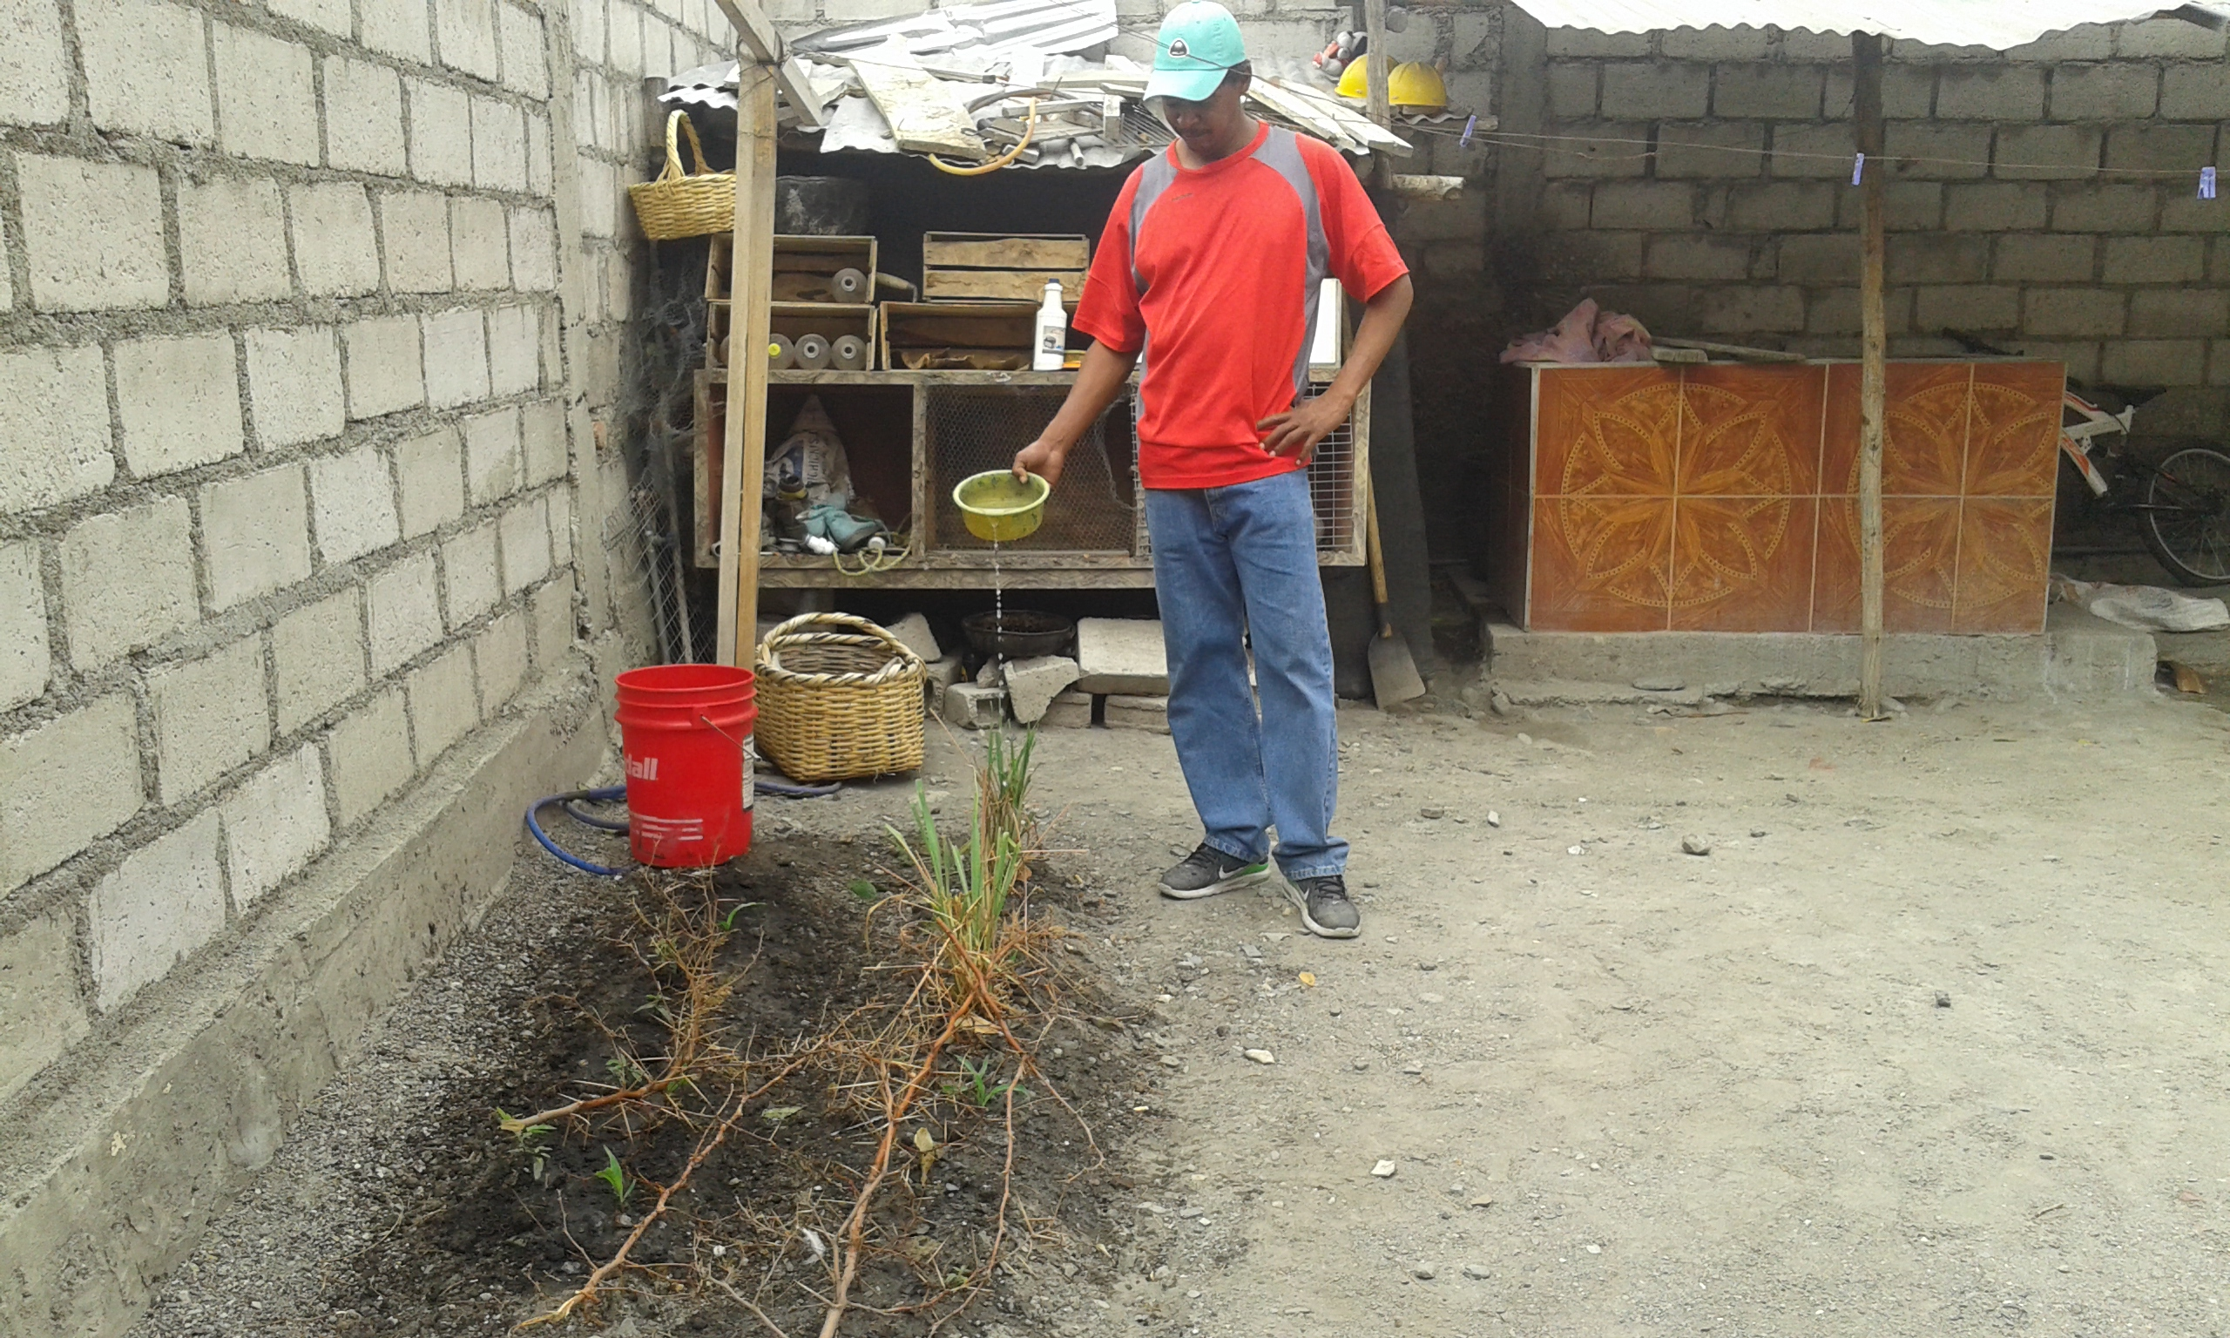
Introducción
La etnobotánica analiza las relaciones humano-planta, que están determinadas por dos factores: condiciones ecológicas y por la cultura.
Las plantas como fuente de materia prima y medicinal demuestran la gran importancia que tienen para la vida de los humanos (Quiroga, 2007).

Slide 3
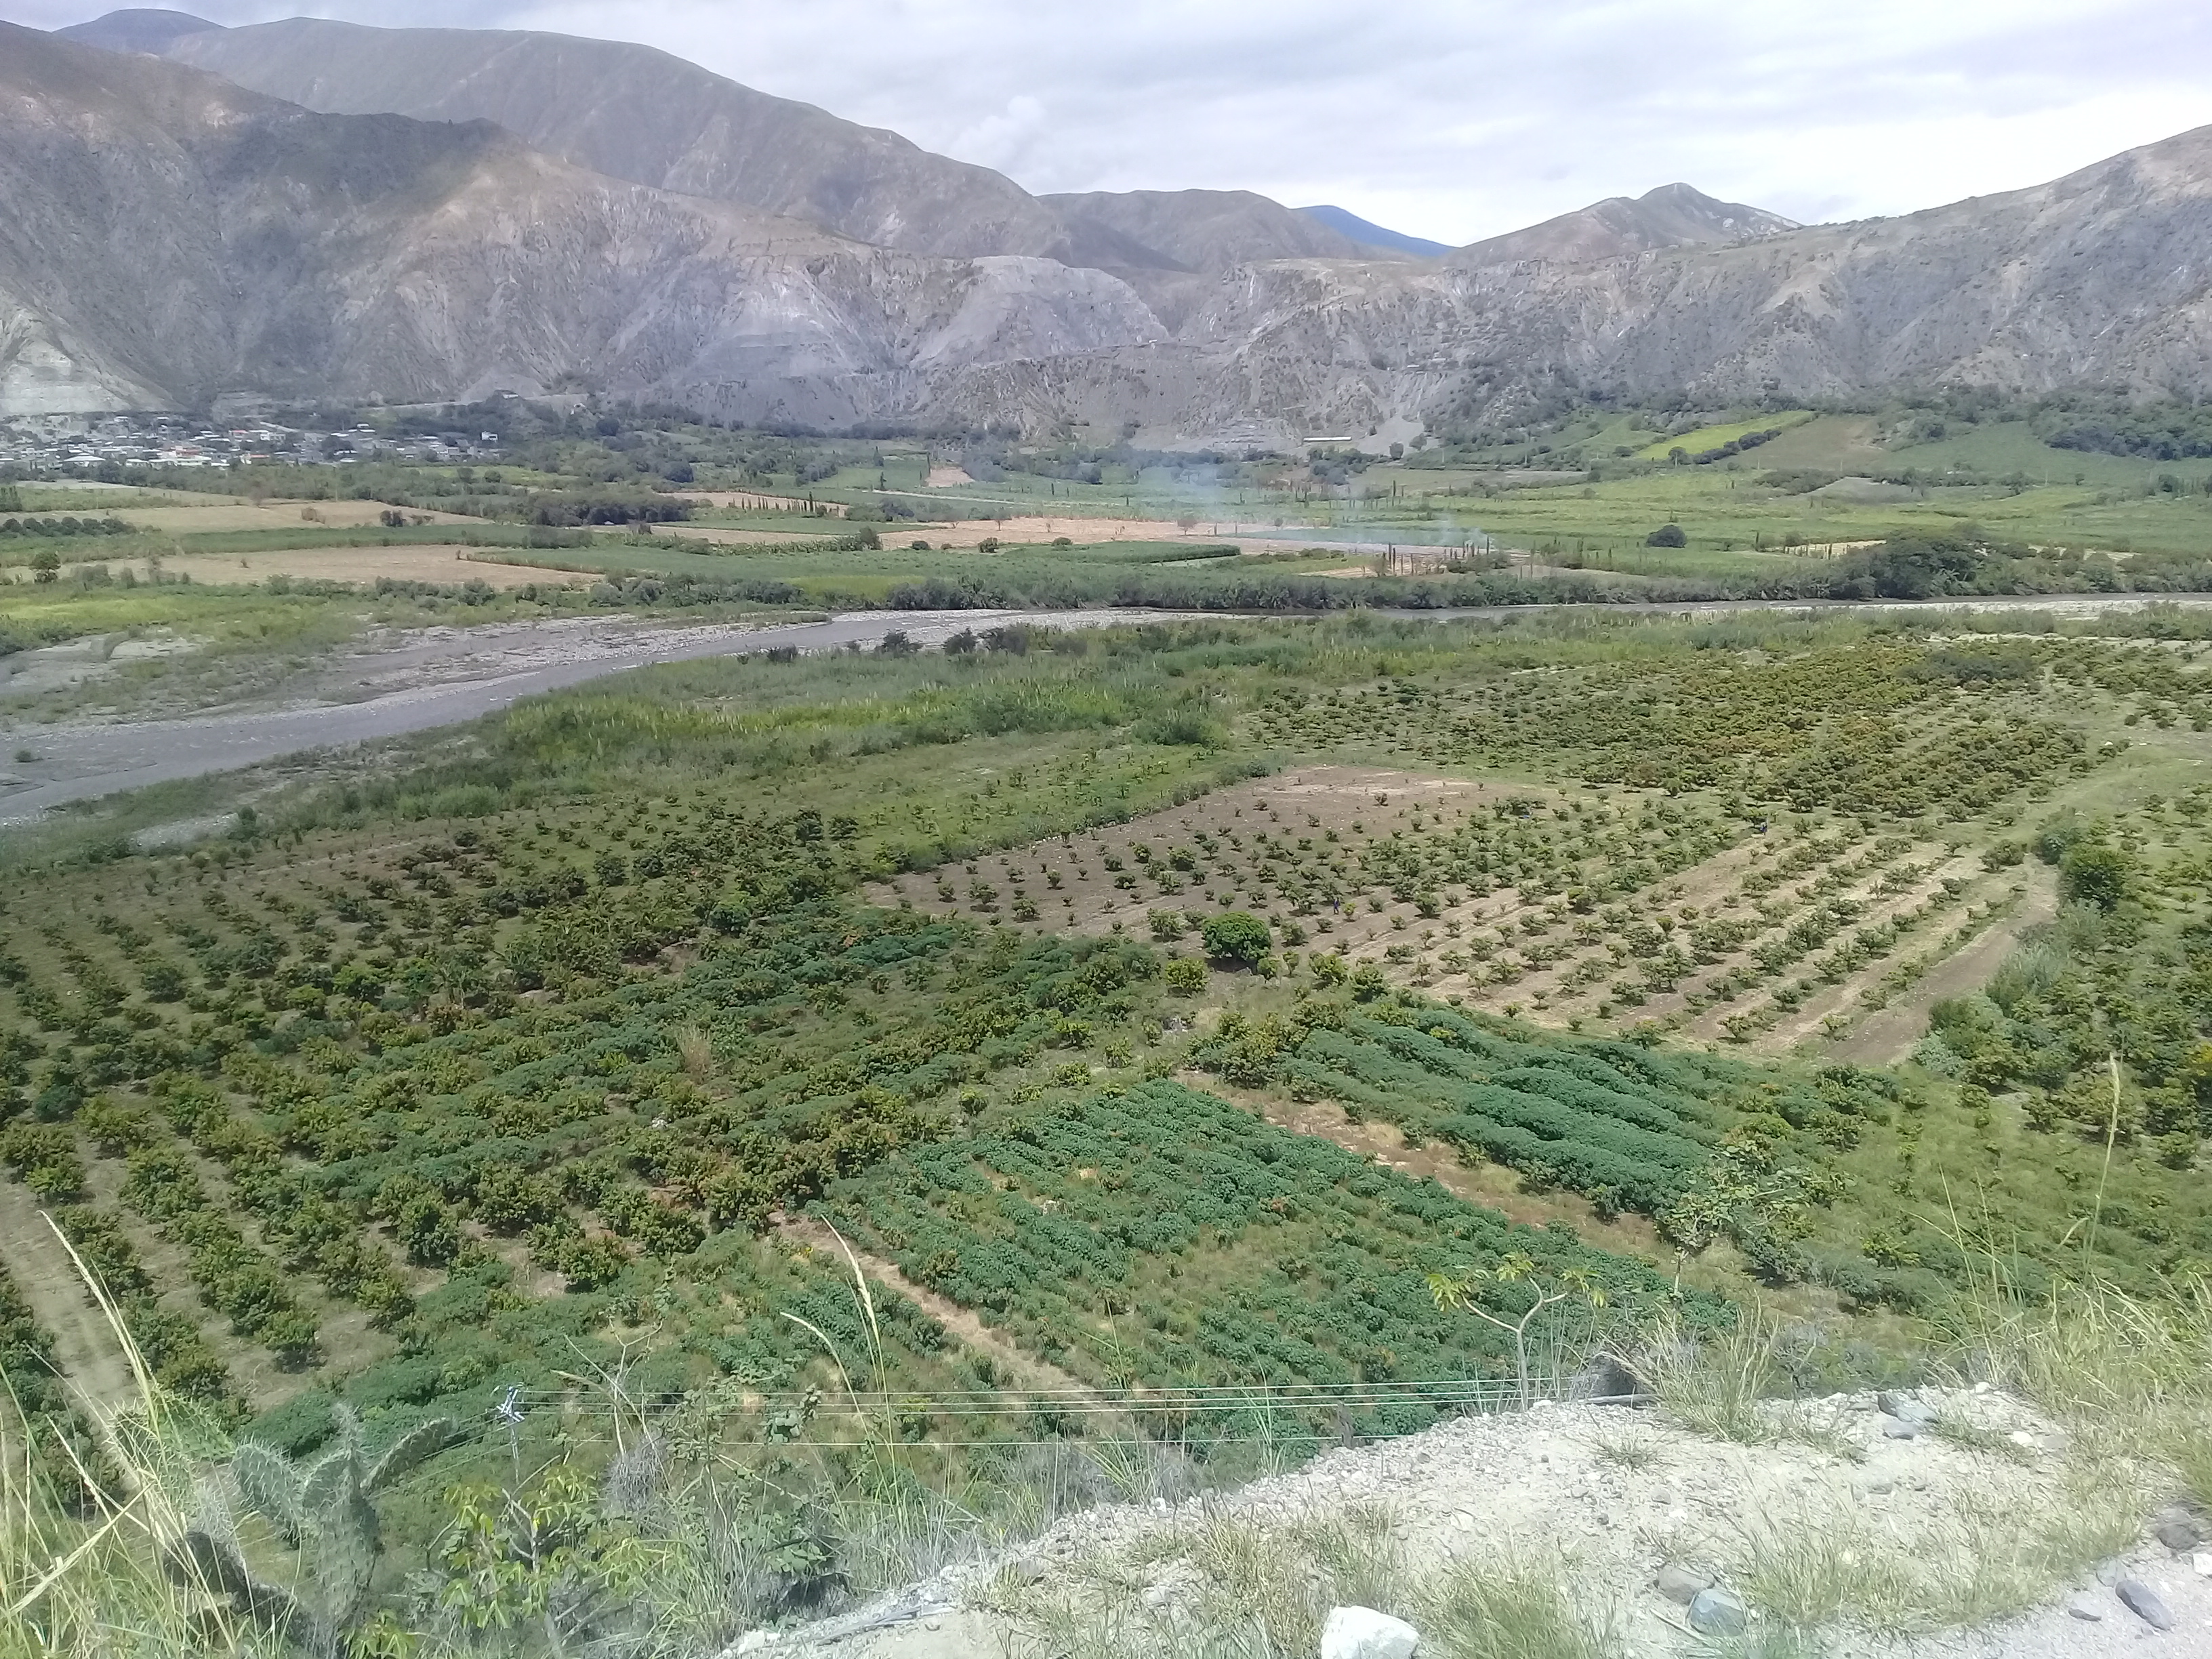
Problema de la investigación
Procesos de aculturación
Desaparición de los bosques
Pérdida del saber entobotánico tradicional

Slide 4
Objetivos
    Objetivo General
Evaluar la importancia etnobotánica de especies vegetales en cinco comunidades del Valle del Chota, provincias de Imbabura y Carchi, con la finalidad de proponer estrategias de manejo y conservación.
    Objetivos Específicos
Determinar la importancia etnobotánica de las especies vegetales, en cinco comunidades del Valle del Chota.
Comparar los usos etnobotánicos entre las cinco comunidades del Valle del Chota estudiadas.
Proponer estrategias para la conservación y el uso sustentable de las especies vegetales del Valle del Chota.

Slide 5
MARCO TEÓRICO REFERENCIAL
Diversidad biocultural
Índice de Valor de Importancia Etnobotánico Relativizado
Estrategias de uso y conservación de las plantas útiles
Bosques secos en Ecuador y sus plantas útiles
Valles secos interandinos del norte de Ecuador
La Etnobotánica y la diversidad
La Etnobotánica en el Ecuador
Valor de uso de las plantas
Comparaciones de usos etnobotánicos
Índice de Uso Significativo TRAMIL

Slide 6
  Marco Legal
Constitución de la República del Ecuador
Cumbre de la Tierra - Convenio sobre la diversidad biológica, 1992
Agenda 21
Ley Orgánica del Régimen de la Soberanía Alimentaria
Ley de Gestión Ambiental
Plan Nacional del Buen Vivir

Slide 7
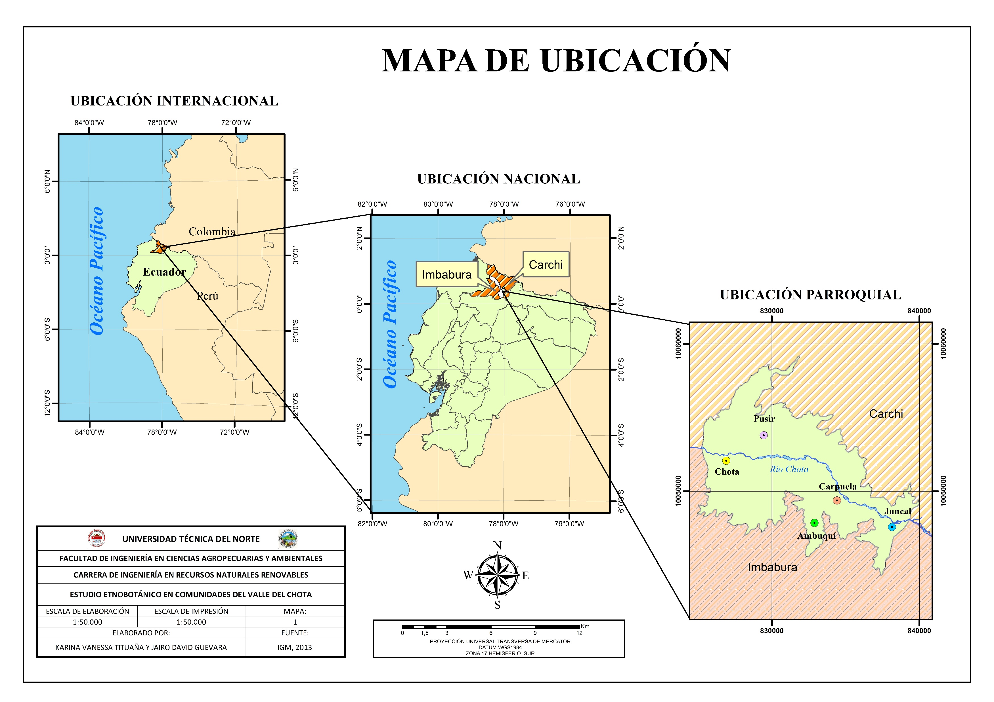
  MARCO METODOLÓGICO
Caracterización del área de estudio

Slide 8
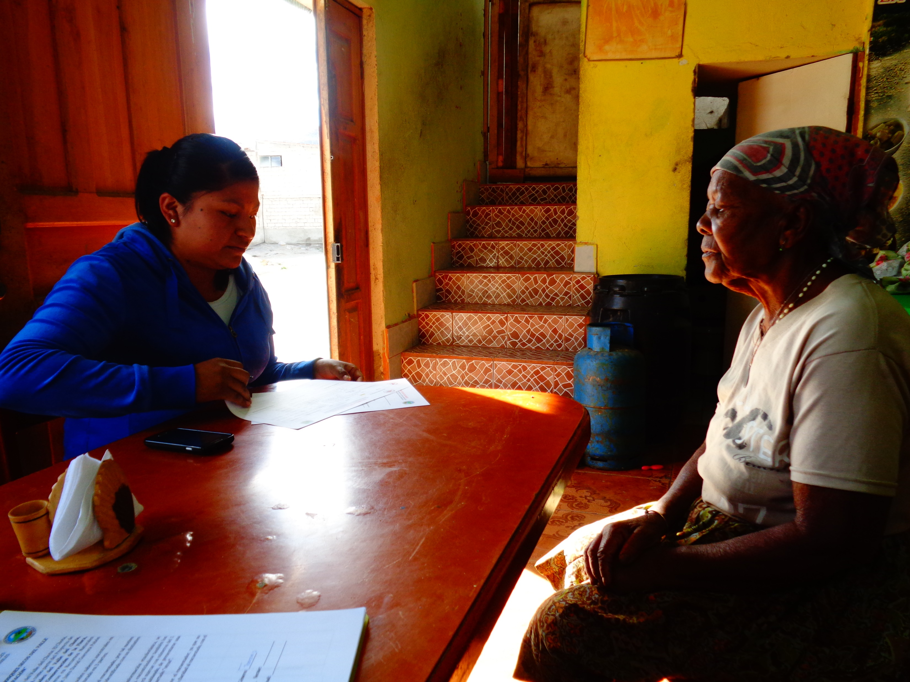
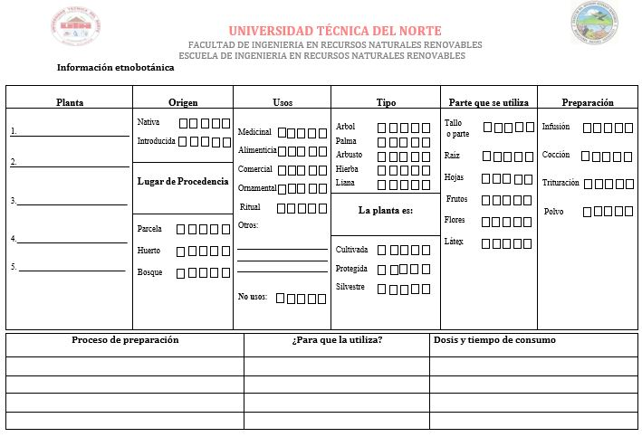
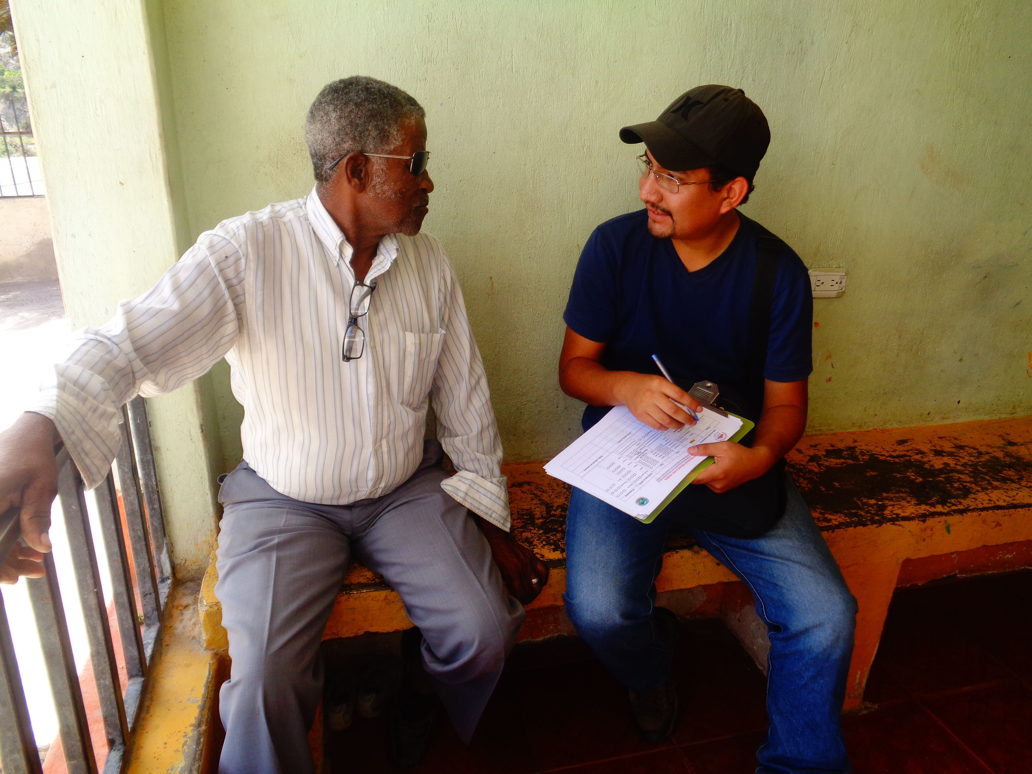
  Métodos
  Recopilación de información etnobotánica
Estructura de la encuesta etnobotánica

Slide 9

  Métodos
  Análisis de la importancia de uso y valor cultural de las especies vegetales de las comunidades del Valle del Chota
Índice de Valor de Importancia Etnobotánico Relativizado (IVIER)
$$IVIER=\frac{[\left(CALUSRE x 5\right)+\left(CALPRORE x 4\right)+\left( CALTIRE x 3\right)+\left(CALPARE x2\right)+(CALORE X 1)]}{15}$$
Índice de Uso Significativo TRAMIL
$$UST=\frac{\left.\sum{i} uso especie (S\right)}{nis} ×100$$

Slide 10
  Métodos
Comparación de importancia y usos de especies vegetales significativas de las comunidades del Valle del Chota
Estadística descriptiva
Estadística no paramétrica (Test H Kruskal-Wallis)
Tabla 3. Medianas IVIER de las categorías de uso etnobotánico
Categoría / Comunidad | Chota | Carpuela | Ambuquí | Juncal | Pusir
Medicinal | 78 | 58 | 15 | 61 | 26
Alimenticia | 45 | 64 | 34 | 79 | 87
Comercial | 0 | 63 | 27 | 7 | 85
Ornamental | 0 | 0 | 0,4 | 1 | 3
Ritual | 0 | 0 | 0 | 0 | 0
Otros | 3 | 2 | 0,5 | 1 | 1
Ns: 0,5%
Ha= Existe diferencias significativas de usos etnobotánicos en al menos una comunidad en estudio.
Ho= No Existe diferencias significativas de usos etnobotánicos entre comunidades.

Slide 11
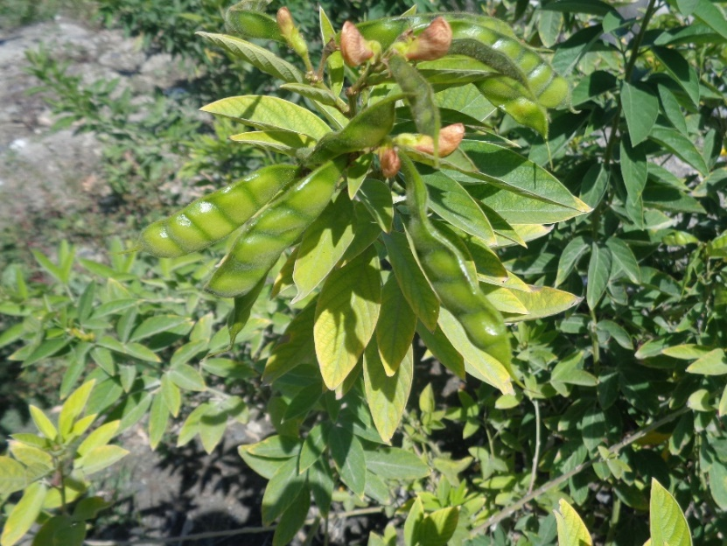
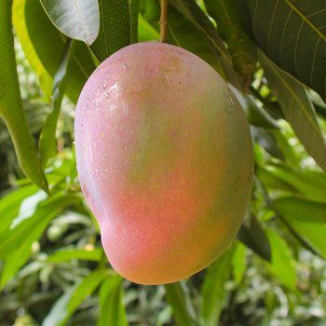
  RESULTADOS Y DISCUSIÓN
  Importancia etnobotánica de las especies vegetales en cinco comunidades del Valle del Chota
N° de Especies, familias y uso etnobotánico con mayor importancia
Comunidades | N° de especies registradas | Familias con mayor número de especies | Categoría de uso con mayor importancia
Chota | 64 | Asteraceae y Lamiaceae | Medicinal y alimenticia
Carpuela | 79 | Asteraceae y Lamiaceae | Medicinal, alimenticia y comercial
Ambuquí | 53 | Anacardiaceae y Rutaceae | Medicinal y alimenticia
Juncal | 77 | Solanaceae y Fabaceae | Medicinal y alimenticia
Pusir | 62 | Solanaceae y Lamiaceae | Medicinal y alimenticia
Cajanus cajan L.
Mangifera indica L.

Slide 12
Importancia etnobotánica de las especies vegetales en cinco comunidades del Valle del Chota
PLANTAS REPRESENTATIVAS SEGÚN EL ÍNDICE DE VALOR DE IMPORTANCIA ETNOBOTÁNICA RELATIVIZADA (IVIER)
CHOTA | IVIER | CARPUELA | IVIER | AMBUQUÍ | IVIER | JUNCAL | IVIER | PUSIR | IVIER
Hierba Luisa Cymbopogon citratus (DC.) Stapf | 364 | Llantén Plantago major L. | 311 | Ovo Spondias mombin L. | 391 | Aguacate Persea americana Mill. | 362 | Pimiento Capsicum grossum L. | 339
Manzanilla Matricaria recutita L. | 295 | Fréjol Phaseolus vulgaris L. | 302 | Hierba Luisa Cymbopogon citratus (DC.) Stapf | 130 | Tuna Opuntia soederstromiana Britton y Rose | 320 | Yuca Manihot esculenta Crantz. | 254
Llantén Plantago major L. | 287 | Tomate riñón Solanum lycopersicum L. | 233 | Aguacate Persea americana Mill. | 120 | Manzanilla Matricaria recutita L. | 280 | Fréjol Phaseolus vulgaris L. | 250

Slide 13
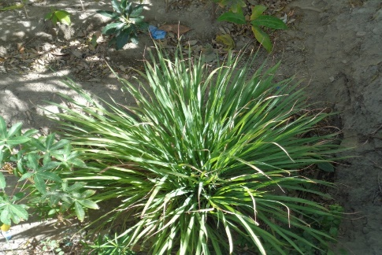
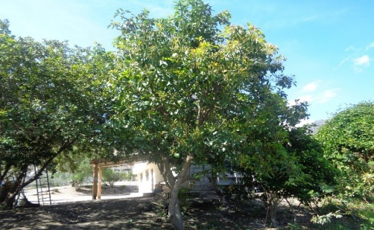
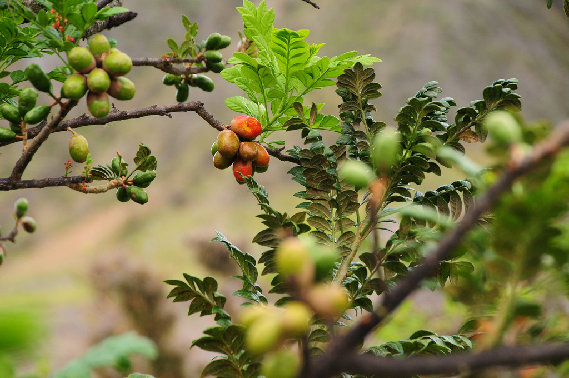
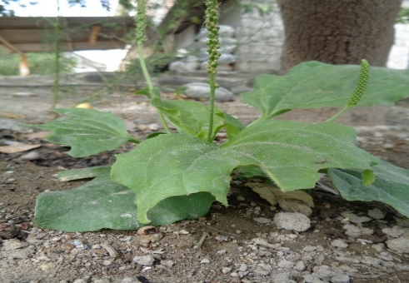
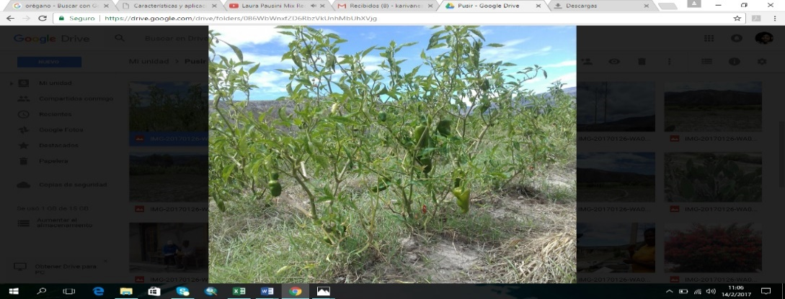
Chota
Juncal
Ambuquí
Cymbopogon citratus (DC.) Stapf
Persea americana Mill.
Carpuela
Pusir
Spondias mombin L.
Plantago major L.
Capsicum grossum L.

Slide 14
Importancia etnobotánica de las especies vegetales en cinco comunidades del Valle del Chota
PLANTAS MEDICINALES REPRESENTATIVAS SEGÚN EL ÍNDICE DE USO SIGNIFICATIVO TRAMIL (UST)
CHOTA | UST (# de padecimientos tratados por la planta) | CARPUELA | UST (# de padecimientos tratados por la planta) | AMBUQUÍ | UST (# de padecimientos tratados por la planta) | JUNCAL | UST (# de padecimientos tratados por la planta) | PUSIR | UST (# de padecimientos tratados por la planta)
Llantén Plantago major L. | 7,57 ( 9) | Verbena Verbena officinalis L. | 5,08 (9) | Mosquera Croton elegans Kunth | 2,31 (4) | Llantén Plantago major L. | 4,7 (8) | Llantén Plantago major L. | 5 (7)
Mosquera Croton elegans Kunth | 7,5 ( 9) | Llantén Plantago major L. | 4,5 (8) | Sábila Aloe vera (L.) Burm. f. | 1,73 (3) | Sábila Aloe vera (L.) Burm. f. | 3, 49 (6) | Manzanilla Matricaria recutita L. | 2,86 (4)
Cola de Caballo Equisetum giganteum L. | 5,04 (6) | Mosquera Croton elegans Kunth | 3,9 (7) | Toronjil Mellisa officinalis L. | 1,73 (3) | Taraxaco Taraxacum offinalis L. | 3,48 (6) | Sábila Aloe vera (L.) Burm. f. | 2,86 (4)

Slide 15
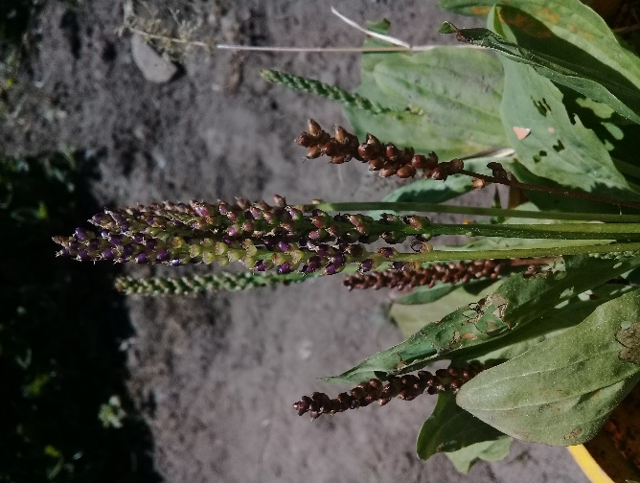
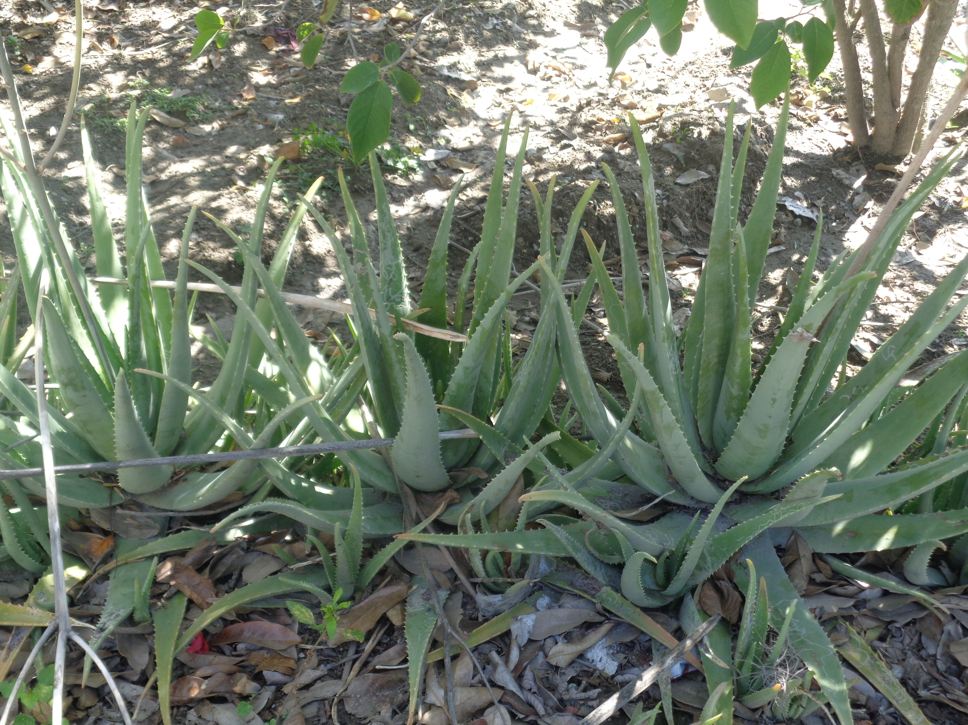
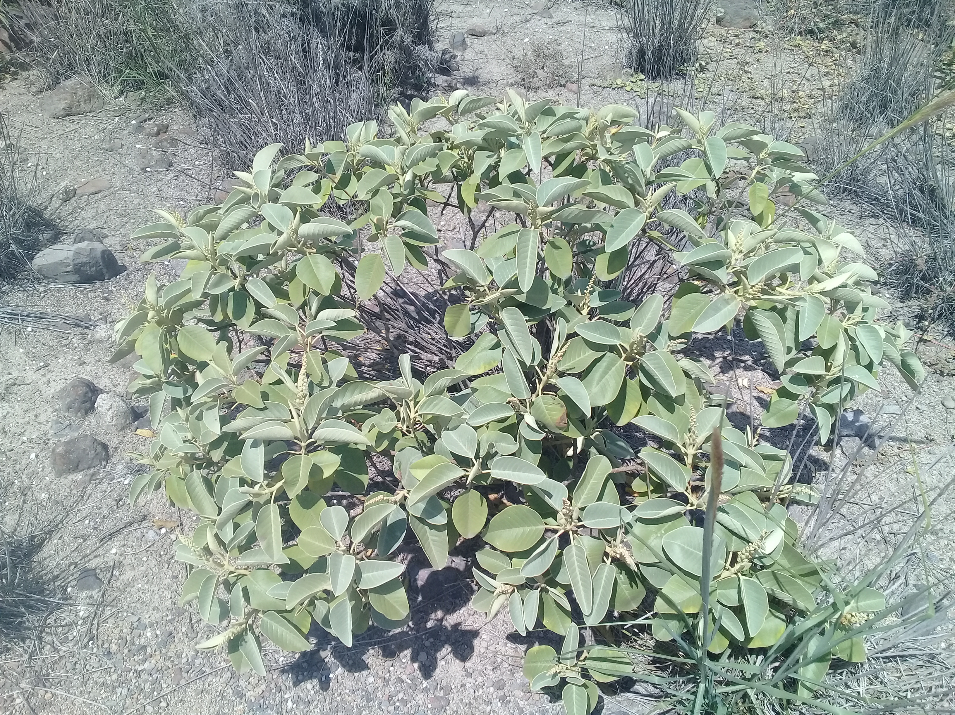
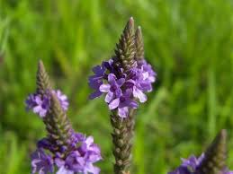
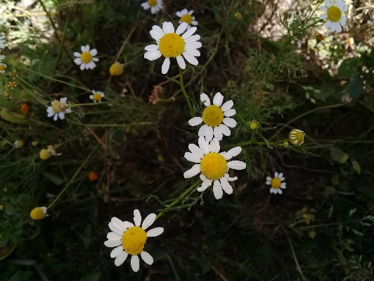
Chota
Juncal
Ambuquí
Aloe vera (L.) Burm. f
Plantago major L.
Carpuela
Pusir
Croton elegans Kunth
Verbena officinalis L.
Matricaria recutita L.

Slide 16
    Resultados generales de la importancia etnobotánica en comunidades de Valle de Chota
En las cinco comunidades estudiadas se registraron 128 especies vegetales con valor de uso, pertenecientes a 115 géneros distribuidos en 50 familias

Slide 17
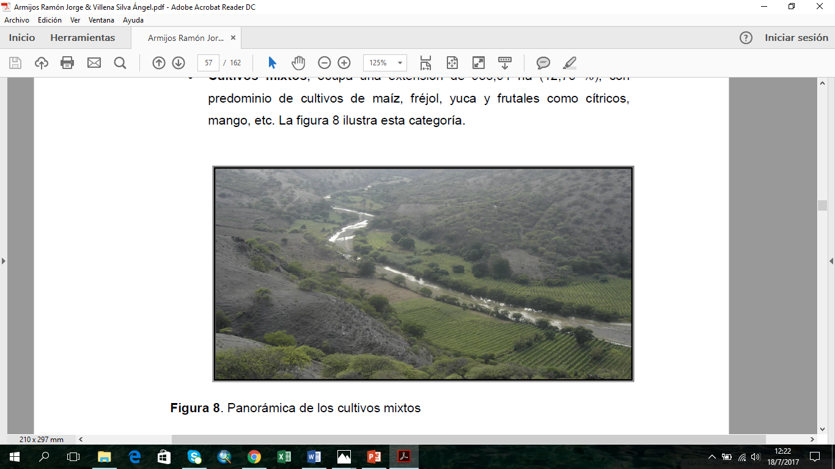
    Resultados generales de la importancia etnobotánica en comunidades de Valle de Chota
Composición Florística y Etnobotánica de la Vegetación Natural del Valle de Casanga de la Provincia de Loja (Armijos & Villena, 2009)
*Se registraron 117 especies vegetales con valor de uso
* 97 Géneros
*47 Familias botánicas
Categorías con mayor importancia etnobotánica:
-Construcción (6,33 VUT)
-Medicina humana (6,26 VUT)
-Alimento (2,3 VUT)
Armijos, 2009

Slide 18
    Resultados generales de la importancia etnobotánica en comunidades de Valle de Chota
Porcentaje de especies nativas vs introducidas
Figura 1. Porcentaje de especies nativas e introducidas de las comunidades en estudio

Slide 19
    Resultados generales de la importancia etnobotánica en comunidades de Valle de Chota
Porcentaje de especies nativas vs introducidas de acuerdo a la categoría de uso
Figura 2. Porcentaje de especies vegetales nativas según la categoría de uso etnobotánico
Figura 3. Porcentaje de especies vegetales introducidas según la categoría de uso etnobotánico

Slide 20
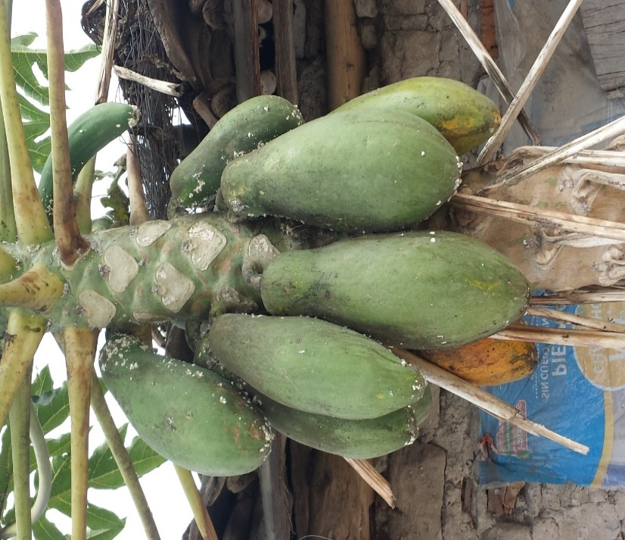
    Resultados generales de la importancia etnobotánica en comunidades de Valle de Chota
Nombre científico | Nombre común | Citaciones por comunidad |  |  |  |  | N° total citaciones
 |  | Chota | Carpuela | Ambuquí | Juncal | Pusir
Carica papaya L. | Papaya | 14 | 9 | 0 | 2 | 18 | 43
Solanum lycopersicum L. | Tomate | 0 | 3 | 7 | 7 | 6 | 23
Spondias mombin L. | Ovo | 0 | 0 | 22 | 0 | 0 | 22
Solanum muricatum Aniton. | Pepino | 0 | 2 | 4 | 3 | 0 | 18
Solanum nigrescens M. Martens & Galeotti. | Hierba mora | 4 | 0 | 3 | 5 | 0 | 12
Xathium catharticum L. | Casamarucha | 3 | 3 | 2 | 0 | 2 | 10
Plantago major L. | Llantén | 0 | 0 | 0 | 7 | 0 | 7
Uncaria guianensis (Aubl) J. F Gmel. | Uña de gato | 5 | 0 | 0 | 0 | 0 | 5
Phaseolus vulgaris L.) | Fréjol | 0 | 5 | 0 | 0 | 0 | 5
Oscinum basiliscum L. | Albahaca | 2 | 0 | 0 | 0 | 0 | 2
Ipomea batatas (L.) Lam. | Camote | 0 | 0 | 0 | 0 | 2 | 2
Mentha spicata L. | hierba buena | 0 | 0 | 0 | 0 | 2 | 2
Carica papaya L.

Slide 21
    Comparación de los usos etnobotánicos entre las cinco comunidades del Valle del Chota
Figura 4. Porcentajes por categoría de uso etnobotánico de las cinco comunidades del Valle de Chota

Slide 22
Comparación de los usos etnobotánicos entre las cinco comunidades del Valle del Chota
Figura 5. Porcentajes de hábitat de procedencia da las especies vegetales de las comunidades en estudio.

Slide 23
Comparación de los usos etnobotánicos entre las cinco comunidades del Valle del Chota
Figura 6. Porcentajes de las partes de la planta utilizada en las comunidades de estudio.

Slide 24
Comparación de los usos etnobotánicos entre las cinco comunidades del Valle del Chota
Planteamiento de hipótesis
Ho: No existen diferencias significativas entre usos etnobotánicos de las comunidades en estudio.
Ha: Existe diferencias significativas de usos etnobotánicos en al menos una comunidad en estudio.
Prueba de Kruskal-Wallis
Comunidad | Numero de usos | Rango promedio
Chota | 6 | 13,00
Carpuela | 6 | 16,17
Juncal | 6 | 13,75
Ambuquí | 6 | 16,25
Pusir | 6 | 18,33
Total | 30
Grados de libertad (gl) | 4
Significancia asintótica | 0,836
De acuerdo al cálculo del índice relativizado de importancia etnobotánica IVIER calculado por comunidad para cada categoría de uso, se acepta la hipótesis nula debido a que no existen diferencias significativas (H= 0.84; p>0.05) realizada la prueba estadística no paramétrica Kruskal – Wallis.

Slide 25
Comparación de los usos etnobotánicos entre las cinco comunidades del Valle del Chota
Prueba estadística de Kruskal-Wallis (H=0.99; p>0,05)
Etnobotánica de tres municipios del Norte del Estado Nuevo León ( Bustamante, 2013).
Ho: Los pobladores de los tres municipios tienen igual conocimiento en usos etnobotánicos

Slide 26
Estrategias para la conservación y el uso sustentable de las especies vegetales del Valle del Chota
    Proyecto 1: Educación ambiental y sensibilización sobre la diversidad vegetal en las comunidades del Valle del Chota
Objetivo | Alcance
Promover el uso sustentable de las especies vegetales en comunidades del Valle del Chota. | A través de la educación ambiental en comunidades del Valle del Chota, se desarrollará una concientización en el manejo de los recursos florísticos locales, conservándolos y aprovechándolos de forma sostenible, la cual permita el desarrollo socio-económico y socio-ambiental.
    Proyecto 2: Conservación de las especies vegetales nativas de las comunidades del Valle del Chota
Objetivo | Alcance
Conservar las especies vegetales nativas de las comunidades del Chota. | Mediante la conservación de los recursos vegetales nativos, se evitará la desaparición de algunas especies, además que se fomentará el uso sostenible de la biodiversidad vegetal, promoviendo el valor cultural de uso de cada especie por comunidad.
    Proyecto 3: Guía etnobotánica de las especies vegetales del Valle Interandino del Chota
Objetivo | Alcance
Realizar un guía etnobotánica de las plantas vegetales de las comunidades del Valle del Chota. | A través de la elaboración de la guía etnobotánica se promoverá los conocimientos y saberes ancestrales relacionados con el uso de las plantas entre comunidades del Valle del Chota, evitando la pérdida de dichos saberes.

Slide 27
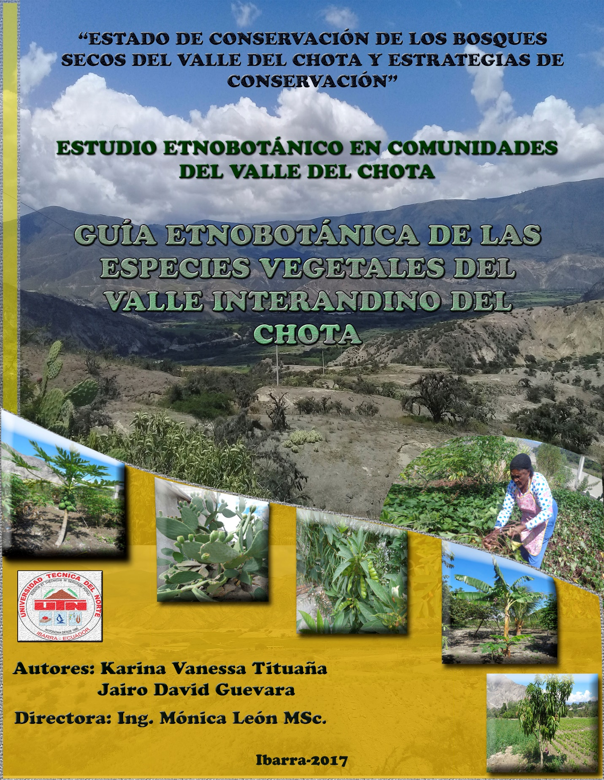
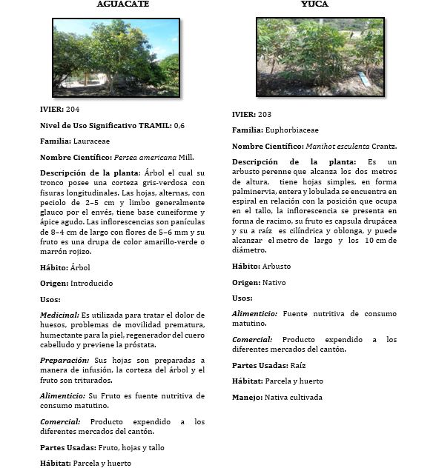

Slide 28
CONCLUSIONES
Los habitantes de las cinco comunidades del Valle del Chota utilizan 128 especies vegetales agrupadas en 115 géneros pertenecientes a 51 familias botánicas siendo las familias Asteraceae y Solanaceae las que incluyen mayor cantidad de plantas,9, lo que representa el 14% de los registros obtenidos en el área de estudio.
Las especies vegetales registradas en las comunidades estudiadas se agrupan en 6 categorías de uso: Medicinal, alimenticio, comercial, ornamental, ritual y otras, siendo las más importantes la alimenticia, medicinal y comercial con el 33,2 %, 30,4% y 23,4% respectivamente de las especies contabilizadas en el área estudiada.
La especie con mayor índice de importancia etnobotánico relativizado IVIER es el aguacate (Persea americana Mill.) con un valor de 204, debido a que es utilizado en las cinco comunidades en estudio de manera medicinal, alimenticia y comercial.
Se registraron 56 especies de uso medicinal las cuales son utilizadas para tratar 72 enfermedades o padecimientos y son especialmente utilizados para mejorar el funcionamiento de los sistemas: cardiovascular, urinario y nervioso.

Slide 29
CONCLUSIONES
La especie con mayor índice de uso significativo TRAMIL es el llantén (Plantago major L.) con un valor de 4,8, ya que posee mayor valor cultural al ser utilizado en las cinco comunidades para tratar 15 enfermedades o padecimientos.
En el área de estudio se registraron 12 especies vegetales con amenaza de desaparición, de las cuales se encuentran en peligro crítico: papaya (Carica papaya L.), tomate riñón (Solanum lycopersicum L.) y Ovo (Spondias mombin L.), debido a procesos de aculturización acelerados, manejo inadecuado de los cultivos y factores externos (grana o cochinilla y erosión del suelo).
De las seis categorías de uso etnobotánico estudiadas las que tienen mayor frecuencia utilitaria son: la categoría alimenticia con 39,5 %, medicinal con 34,8% y comercial 17,8%, debido a que las actividades de las personas afrochoteñas están encaminadas en alimentación, tratamiento ancestral de enfermedades o padecimientos y comercialización y/o producción de productos alimenticios.

Slide 30
RECOMENDACIONES
Se recomienda realizar estudios etnobotánicos en el Valle del Chota partiendo de los datos obtenidos para confirmar la importancia de las tres categorías de uso significativo establecidas en la presente investigación con la finalidad de ampliar la información acerca de las especies vegetales inmersas en cada una de ellas.
Se recomienda aplicar las estrategias propuestas en esta investigación ya que están encaminadas en el aprovechamiento sostenible de la diversidad vegetal del Valle del Chota.
Se recomienda realizar talleres participativos, los cuales permitan conocer la importancia del manejo sostenible de las especies vegetales en cada comunidad.

Slide 31
REFERENCIAS BIBLIOGRÁFICAS
Armijos, J., Villena, A. (2009). Composición Florística y Etnobotánica de la Vegetación Natural del Valle de Casanga de la Provincia de Loja (Tesis de pregrado). Universidad Nacional de Loja, Loja, Ecuador.
Antón, J. (2010). Territorios ancestrales afroecuatorianos: Una propuesta para el ejercicio de la autonomía territorial y los derechos colectivos. Autogobierno indígena y Estado plurinacional en América Latina, 259-290.
Cerón, C. (2006). Plantas medicinales de los Andes ecuatorianos. La Paz: Botánica Económica de loa Andes Centrales.
Lerner, T., Ceroni, A., Gonzáles, C. (2003). Etnobotánica de la comunidad campesina “Santa Catalina de Chongoyape” en el bosque seco del área de conservación privada Chaparrí – Lambayeque. Ecología Aplicada2(1).

Slide 32
REFERENCIAS BIBLIOGRÁFICAS
Minga, D. (2014). Relación entre el conocimiento tradicional y diversidad de plantas en el Bosque Protector Aguarongo, Azuay - Ecuador. Cuenca: Universidad Politécnica Salesiana: Unidad de Posgrados.
Plan de Desarrollo y Ordenamiento Territorial de Imbabura, (2011): Gobierno Provincial De Imbabura. Ibarra.
Ramírez, B., Macías, D., & Varona, G. (2015). Lista comentada de plantas vasculares del valle seco del río Patía, suroccidente de Colombia. Biota Colombiana, 16(2), 1–50.
Zambrano, G. (2006). Resignificación de la justicia social en el Valle del Chota. Quito: Abya-Yala.

Slide 33
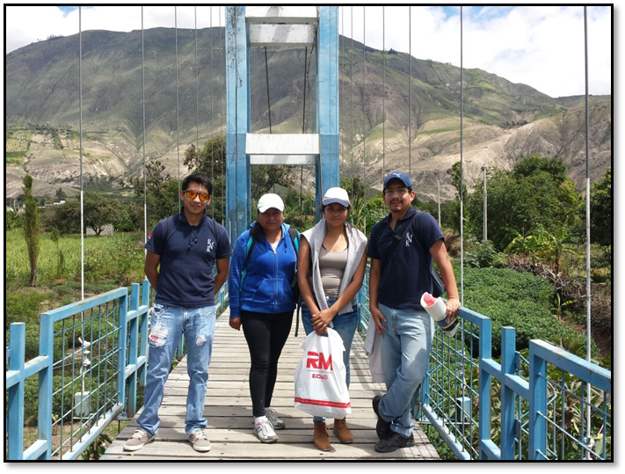
GRACIAS

